Slide 1
Calculs et automatismes
Succession d'épreuves indépendantes et loi binomiale
© Magnard

Slide 2
Succession d'épreuves indépendantes et loi binomiale
Répétition d’épreuves indépendantes
Une personne lance un dé équilibré à six faces numérotées
de 1 a 6 puis une pièce équilibrée trois fois de suite et enfin
tire une boule dans une urne contenant 3 boules rouges
et 5 boules vertes.
Quelle est la probabilité qu’elle obtienne dans cet ordre :
le nombre 3 puis PILE, FACE, PILE puis une boule verte ?
1
© Magnard

Slide 3
Succession d'épreuves indépendantes et loi binomiale
CORRIGÉ Répétition d’épreuves indépendantes
Une personne lance un dé équilibré à six faces numérotées
de 1 a 6 puis une pièce équilibrée trois fois de suite et enfin
tire une boule dans une urne contenant 3 boules rouges
et 5 boules vertes.
Quelle est la probabilité qu’elle obtienne dans cet ordre :
le nombre 3 puis PILE, FACE, PILE puis une boule verte ?
La probabilité est d’environ 0,013 :
1
© Magnard

Slide 4
Succession d'épreuves indépendantes et loi binomiale
Épreuve de Bernoulli
On tire au sort une boule dans une urne et on note sa couleur.
Dans quel(s) cas ci-dessous cette expérience aléatoire est-elle une
expérience de Bernoulli ?
Choisir la (les) bonne(s) réponse(s).
(a) L’urne contient 10 boules : 3 jaunes, 2 vertes et 5 orange.
(b) L’urne contient 20 boules : 13 jaunes et 7 orange.
(c) L’urne contient 20 boules rouges numérotées : 10 avec des nombres
pairs et 10 avec des nombres impairs.
(d) L’urne contient une seule boule jaune.
2
© Magnard

Slide 5
Succession d'épreuves indépendantes et loi binomiale
CORRIGÉ Épreuve de Bernoulli
On tire au sort une boule dans une urne et on note sa couleur.
Dans quel(s) cas ci-dessous cette expérience aléatoire est-elle une
expérience de Bernoulli ?
(b) L’urne contient 20 boules : 13 jaunes et 7 orange.
2
© Magnard

Slide 6
Succession d'épreuves indépendantes et loi binomiale
Épreuve de Bernoulli
On tire au sort une boule dans une urne et on regarde si la boule est jaune
ou non. Dans quel(s) cas ci-dessous cette expérience aléatoire est-elle une
expérience de Bernoulli ?
Choisir la (les) bonne(s) réponse(s).
(a) L’urne contient 10 boules : 3 jaunes, 2 vertes et 5 orange.
(b) L’urne contient 20 boules : 13 jaunes et 7 orange.
(c) L’urne contient 20 boules rouges numérotées : 10 avec des nombres
pairs et 10 avec des nombres impairs.
(d) L’urne contient une seule boule.
3
© Magnard

Slide 7
Succession d'épreuves indépendantes et loi binomiale
CORRIGÉ Épreuve de Bernoulli
On tire au sort une boule dans une urne et on regarde si la boule est jaune
ou non. Dans quel(s) cas ci-dessous cette expérience aléatoire est-elle une
expérience de Bernoulli ?
(a) L’urne contient 10 boules : 3 jaunes, 2 vertes et 5 orange.
(b) L’urne contient 20 boules : 13 jaunes et 7 orange.
3
© Magnard

Slide 8
Succession d'épreuves indépendantes et loi binomiale
Loi de Bernoulli
L’affirmation suivante est-elle vraie
ou fausse ? V F
Toute variable aléatoire ne prenant que
deux valeurs suit une loi de Bernoulli.  
4
© Magnard

Slide 9
Succession d'épreuves indépendantes et loi binomiale
CORRIGÉ Loi de Bernoulli
V F
Toute variable aléatoire ne prenant que
deux valeurs suit une loi de Bernoulli.  ☑
Il faut que ces valeurs
soient 0 ou 1.
4
© Magnard

Slide 10
Succession d'épreuves indépendantes et loi binomiale
Schéma de Bernoulli
Méthode Comment faire pour justifier qu’une succession d’épreuves
est un schéma de Bernoulli ?
5
© Magnard

Slide 11
Succession d'épreuves indépendantes et loi binomiale
CORRIGÉ Schéma de Bernoulli
Méthode Comment faire pour justifier qu’une succession d’épreuves
est un schéma de Bernoulli ?
On doit justifier que ces épreuves sont
des épreuves de Bernoulli
identiques et indépendantes.
5
© Magnard

Slide 12
Succession d'épreuves indépendantes et loi binomiale
Loi binomiale
Choisir la (les) bonne(s) réponse(s).
On répète 10 fois de manière indépendante la même
épreuve de Bernoulli de paramètre p = 0,2. La variable
aléatoire de E donnant le nombre d’échecs :
(a) ne suit pas une loi binomiale.
(b) suit la loi binomiale de paramètres n = 10 et p = 0,2.
(c) suit la loi binomiale de paramètres n = 10 et p = 0,8.
(d) suit la loi binomiale de paramètres n = 0,2 et p = 10.
6
© Magnard

Slide 13
Succession d'épreuves indépendantes et loi binomiale
CORRIGÉ Loi binomiale
On répète 10 fois de manière indépendante la même
épreuve de Bernoulli de paramètre p = 0,2. La variable
aléatoire de E donnant le nombre d’échecs :
(c) suit la loi binomiale de paramètres n = 10 et p = 0,8.
Attention, on regarde le nombre d’échecs,
et 0,2 et la probabilité d’un succès.
6
© Magnard

Slide 14
Succession d'épreuves indépendantes et loi binomiale
Loi binomiale
On considère une variable aléatoire Y suivant la loi binomiale
de paramètres n = 4 et p = 0,1.
Calculer p(Y = 1).
7
© Magnard

Slide 15
Succession d'épreuves indépendantes et loi binomiale
CORRIGÉ Loi binomiale
On considère une variable aléatoire Y suivant la loi binomiale
de paramètres n = 4 et p = 0,1.
Calculer p(Y = 1).
p(Y = 1) = 0,2916 car :
7
© Magnard

Slide 16
Succession d'épreuves indépendantes et loi binomiale
Loi binomiale
On considère une variable aléatoire T suivant la loi binomiale
de paramètres n = 10 et p = 0,9.
Calculer p(T = 1) en donnant la réponse sous forme d’écriture
scientifique.
8
© Magnard

Slide 17
Succession d'épreuves indépendantes et loi binomiale
CORRIGÉ Loi binomiale
On considère une variable aléatoire T suivant la loi binomiale
de paramètres n = 10 et p = 0,9.
Calculer p(T = 1) en donnant la réponse sous forme d’écriture
scientifique.
p(T = 1) = 9 × 10 ^{–9} car :
8
© Magnard

Slide 18
Succession d'épreuves indépendantes et loi binomiale
Espérance et loi binomiale
On considère une variable aléatoire X qui suit la loi binomiale
de paramètres n = 200 et p = 0,63.
Quelle est l’espérance de X ?
Choisir la (les) bonne(s) réponse(s).
(a) 63
(b) 126
(c) 200
(d) 630
9
© Magnard

Slide 19
Succession d'épreuves indépendantes et loi binomiale
CORRIGÉ Espérance et loi binomiale
On considère une variable aléatoire X qui suit la loi binomiale
de paramètres n = 200 et p = 0,63.
Quelle est l’espérance de X ?
(b) 126 200 × 0,63 = 126
9
© Magnard

Slide 20
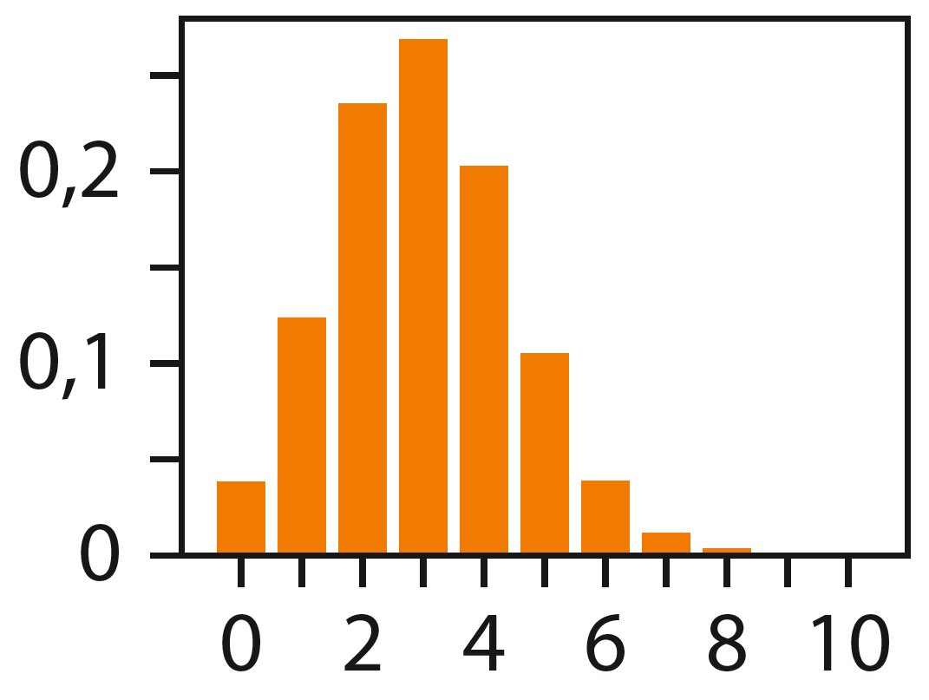
Succession d'épreuves indépendantes et loi binomiale
Espérance de la loi binomiale
On considère une variable aléatoire Z suivant une loi binomiale
représentée par le diagramme en barres ci-dessous.
Quelle est son espérance ?
Choisir la (les) bonne(s) réponse(s).
(a) 8
(b) 3
(c) 0,26
(d) 10
10
© Magnard

Slide 21
Succession d'épreuves indépendantes et loi binomiale
CORRIGÉ Espérance de la loi binomiale
On considère une variable aléatoire Z suivant une loi binomiale
représentée par le diagramme en barres ci-dessous.
Quelle est son espérance ?
(b) 3
(valeur sur laquelle la cloche
est approximativement centrée)
10
© Magnard

Slide 22
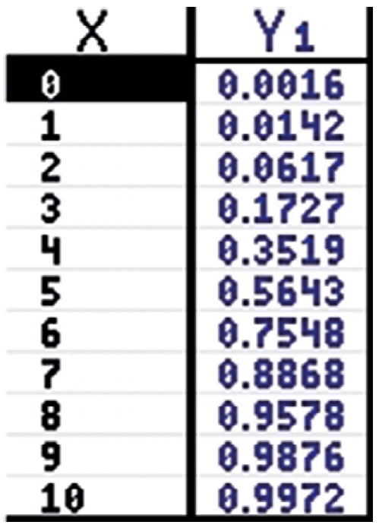
Succession d'épreuves indépendantes et loi binomiale
Intervalle de fluctuation
En tabulant p(X ⩽ k) pour une variable
aléatoire X suivant une loi binomiale,
on obtient le tableau ci-contre.
Les affirmations suivantes sont-elles vraies
ou fausses ? V F
a) [1 ; 9] est un intervalle de
fluctuation au seuil de 95 %.  
b) [1 ; 9] est le plus petit intervalle
de fluctuation au seuil de 95 %.  
11
© Magnard

Slide 23
Succession d'épreuves indépendantes et loi binomiale
CORRIGÉ Intervalle de fluctuation
En tabulant p(X ⩽ k) pour une variable
aléatoire X suivant une loi binomiale,
on obtient le tableau ci-contre.
V F
a) [1 ; 9] est un intervalle de
fluctuation au seuil de 95 %. ☑ 
p(X∈[1 ; 9]) ≈ 0,9876 – 0,0016 = 0,986 > 0,95
b) [1 ; 9] est le plus petit intervalle
de fluctuation au seuil de 95 %.  ☑
[2 ; 9] est plus petit que [1 ; 9]
11
© Magnard

